Slide 1
塑造五种心态
点击此处，写上您公司的名称

Slide 2
目录
1.心态概述
目录
2.积极心态
3.空杯心态
4.感恩心态
5.宽容心态
6.老板心态

Slide 3
01
什么是心态
第一章 心态概述
02
心态决定命运
03
心态自己掌握

Slide 4
什么是心态
简单的说，心态就是人们对待客观事物的看法、观点或心理态度。
概念
比如，在现实生活中，往往有这样一种现象：相同的事物，人们往往有不同的看法。如接到顾客投诉，有些员工认为这是顾客故意挑刺，刻意与我们过不去；而有些员工则认为这是顾客对实际问题的反馈，是对我们的关心何信任。
这，就展现出不同员工的不同心态。

Slide 5
心态决定命运
“心态决定行为，行为决定习惯，习惯决定性格，性格决定命运”。有什么样的心态，就有什么样的思想和行为，就有什么样的环境和世界，就有什么样的未来和人生。
心态时时刻刻都在支配着我们的一言一行，决定着我们的命运。一个人的现状准确地反映着他的理念或心态。从根本上说，你今天所拥有的，正是你为自己量身定制的东西。
改变自己，从改变心态开始。

Slide 6
心态掌握在我们自己的手中
心态可以完全掌握在我们自己的手中，因为“生命中有一件东西任何人都无法从你身上夺去，那就是你对所有事情所做出的回应”。
是我们的信念在决定我们的快乐和痛苦，而不是其它任何附着物。心灵是自己的地方，在那里可以把地狱变成天堂，也可以把天堂变成地狱。因此，我们是命运的主人，我们主宰自己的心灵。

Slide 7
01
什么是积极心态
第二章 积极心态
02
为何要积极心态
03
积极心态该如何做

Slide 8
什么是积极心态
世间万事万物，皆有正反两面，即积极的一面和消极的一面，它完全取决于你怎么看。而积极心态就指当人处于困境中时，看待事物和自身能够突破一时的局限，用发展、成长的眼光来看自己状况的一种心态。
或者说，当人遭遇困境之时，能够尽量放空自己，尽量不带任何主观偏见和心理情结来看待自己。 面对、接纳、行动，是积极心态的重要内容。

Slide 9
为什么需要积极心态
积极的心态发现机会，消极的心态发现困难
任何的限制都是从自已的内心开始的，世界上的事，总有好坏两面，当你只看到事物消极的一面时，你会自我设限，怀疑退缩，最终丧失机会。
这也就是曾仕强所倡导的，通过积极的心态，来化“左右为难”为“左右逢源”。所以，当遇到困难或挫折的时候，应该从积极的角度以一种乐观的态度看待问题，这样才能从困难中看到机会。而消极的人不去试图寻找解决问题的办法，而是使问题扩大化。
但当你换个角度，用积极的心态来看事物，事情就会立刻转向积极的那面。

Slide 10
为什么需要积极心态
悲观的人虽生犹死，乐观的人永生不老
常保一颗平常心，淡定，冷静
生活中，每天都会发生很多不可预计的事情，而每件事情都是双刃剑，这样看也许是快乐，那样看看没准就是烦恼，而有些事情看起来很“糟糕”，说不定也会带来意想不到的收获。
不管每件事有多少有形或无形的枷锁，无论是在什么样的条件下，只要保持一颗平和的心，勇敢地面对事实，保持乐观向上的心态，那么收获才会多于损失，开心才会大于烦恼，人生才会拥有真正的快乐。
积极的人像太阳，照到哪里哪里亮；消极的人像月亮，初一十五不一样。如果你是积极的，你看到的是乐观、进步、向上的一面，你的人生、工作、人际关系及周围的一切就都是成功向上的；如果你是消极的，你看到的是悲观、失望、灰暗的一面，你的人生自然也乐观不起来。

Slide 11
怎样才能具备积极心态
虽然在某些事情上，我们可以表现出积极乐观的心态，但如果要想在对待任何事情上都能做到这样，则不是一件容易的事。积极乐观的心态需要长期不懈的培养，它就像一种熟练的技艺，手到自然心到，很快就会成为习惯。
若要形成积极的心态，要与你过去的失败经验彻底决裂，消除你脑海中那些与积极心态背道而驰的所有不良因素。要将你的全部思想用来做你想做的事情，而不要留半点思维空间给那些胡思乱想。你要了解真正的挫折是什么？
事实上，打倒你的并不是挫折本身，而是你面对挫折时所抱持的悲观态度。

Slide 12
怎样才能具备积极心态
点评
因此，若要形成积极的心态，要将你所经历过的一切困难都当成是激励自己积极向上的机会，要相信，只要你能从中汲取向上的力量，那么即使是最悲伤的经验，也会成为人生珍贵的财富。同时，要善于激励自己，要坚信积极乐观的心态会对一个人的命运产生极大的影响。
若要形成积极的心态，要多与积极乐观的人交朋友，从他们身上汲取积极正面的力量，对于他人善意的批评应当接受，而不应做出消极的反应。总之，积极的心态并非是与生俱来的，而是个人性格、经历与努力等因素共同作用的结果。我们既然能够意识到自己的不足，就可以努力改变，通过坚持不懈的努力来达到。

Slide 13
01
什么是积极心态
第三章 空杯心态
02
为何要积极心态
03
积极心态该如何做

Slide 14
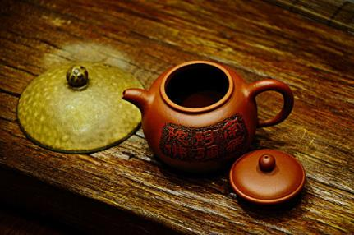
什么是空杯心态
概念
空杯心态的含义
空杯心态，最直接的含义就是一个装满水的杯子很难接纳新东西。其引申含义就是：随时对自己所拥有的知识和技能进行重整，清空过时的知识、技能或经验，为新知识、新技能的进入留出空间，保证自己的知识与技能总是最新的。
比如，培训师做培训课程优化时，会先把原有的课程放在一边，另起炉灶，重新按照课程设计的步骤，编制目录、搜集素材等，然后再结合原有的课程进行完善，这样才能真正实现课程的优化和进步。

Slide 15
为什么需要空杯心态
空杯心态是每一个想在职场发展的人所必须拥有的心态。职务提升不等于素质提升，级别提高不等于水平提高，有资历不等于有能力，有学历不等于有学识。因此，这需要我们保持谦虚之心，放下过去的成绩，以“空杯心态”去完善自己，甘当小学生，不懂就问、就学、就研究，从而适应岗位工作的要求。
空杯心态可避免掉入“经验主义”的陷阱
空杯心态是自我不断进步的保障
经验固然重要，但有时也会囚禁了自己，如果我们满足于已有的知识、技能以及工作经验，不愿意接受新鲜事物或汲取新思维，新方法，新视觉，工作按常规惯性来推进，没有突破，没有创新，便会陷入“吃老本”的可怕状态。而“空杯心态”则可以让我们时刻保持清醒的头脑，及时清空旧有的思维，吐故纳新，审时度势，从而避免掉入“经验主义”的陷阱。
古人讲“满招损，谦受益”。有了空杯心态，将原有的知识、经验打包存储，从心态上清空自己，才有地方去容纳新知识、新技能、新智慧，才能不断进步。比如，企业花钱培训员工，有的员工学到了东西，而有的员工则抱怨没的学，其实，有的学没的学，关键在于自己想不想学，在于是否有空杯心态。

Slide 16
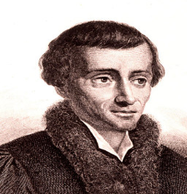
怎样才算是具备空杯心态
不断扬弃和否定自我，不断学习和进步
空杯心态是对自我的不断扬弃和否定，不断学习和进步。客观事物的复杂性和人们认识能力的有限性，决定了人类实践只能是无限接近真理的过程。昨天正确的东西，今天不见得正确；上一次成功的路径和方法，可能会成为这一次失败的原因。
试想，如果当初哥白尼不敢怀疑“地心说”，我们要什么时候才知道，原来地球是绕着太阳转的？人类认识自己就已经很困难，而不断地否定自己则难上加难。否定自我需要胸襟、需要坦诚、需要胆魄，需要真正的空杯心态。

Slide 17
怎样才算是具备空杯心态
一般来说，人们比较容易在逆境中，思变求进。而一旦越过逆境，就容易滋生自满骄傲的情绪，进而懒惰懈怠，厌倦变革。直接后果就是扼杀了创造性的思维和开拓性的壮举。这对一个人、一个企业乃到一个国家来说，都是严重的精神危机。
而具备挑战自我，不轻易满足的精神，就不会因暂时的发展而傲视一切或止步不前。而总是把昨天的结论、现有的成就与曾经的辉煌，作为不断创新、与时俱进的新起点，不断寻觅，不断琢磨，不断创新。这样，也才能保证自己拥有持续强大的竞争力。
挑战自我，不轻易满足

Slide 18
01
什么是感恩心态
第四章 感恩心态
02
为何要感恩心态
03
感恩心态该如何做

Slide 19
什么是感恩心态
什么是感恩心态
所谓感恩心态就是知恩图报的心态，就是对自己的成长、进步或者取得的成绩、成就，获得的利益、地位等并不理所当然仅仅看作是自己的努力结果，而是能够客观地分析或体察到其他的因素、他人的功劳等等。

Slide 20
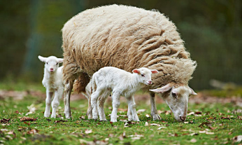
为什么需要感恩心态
“乌鸦有反哺之恩，羊羔有跪乳之德”，“知恩图报”、“谁言寸草心，报得三春晖”，“受人滴水之恩当涌泉相报”……感恩，一直都是中华民族千年传承的道德准则。
懂得感恩是做人之本
懂得感恩一个人与生俱来的本性，是一个人不可磨灭的良知，是一个人最起码的道德品质。因此，在生活中，我们常把那些知恩不图报的人都叫做没有良心的人。

Slide 21
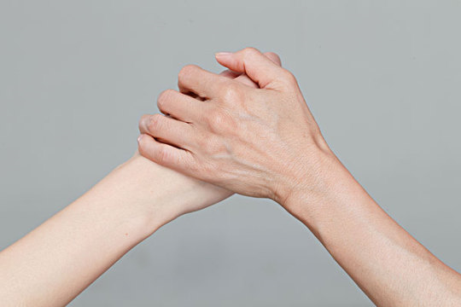
怎样才算是具备感恩心态
故事
如前所述，感恩心态就是对自己的成长、进步或者取得的成绩、成就，获得的利益、地位等并不理所当然仅仅看作是自己的努力结果，而是能够客观地分析或体察到其他的因素、他人的功劳。
因此，若要具备感恩心态，从思维习惯上，凡事不要总是从自己的角度思考，多想想别人的帮助或功劳。
不要总是从自己的角度思考，多想想别人的帮助或功劳

Slide 22
01
什么是宽容心态
第五章 宽容心态
02
为何要宽容心态
03
宽容心态该如何做

Slide 23
什么是宽容心态
概念
什么是宽容心态
所谓宽容的心态，就是这样的心态：能够适当原谅别人的缺点、错误或对自己的伤害，不斤斤计较，“得饶人时且饶人”，同时，能够在心理上容纳各种不同特征的人。

Slide 24
为什么需要宽容心态
曾国藩的境界和气量极高。譬如部下左宗棠，老是自认为学历、带兵打仗的本事都比曾国藩强，因此一直牛B哄哄的，态度傲慢，而且不怎么听话。但曾国藩不以为意，宽容地原谅了他的无礼，还尽力提携他，让他独掌一军（楚军），终于收服了左宗棠这颗骄傲的心。
海纳百川，有容乃大
曾国藩的处世方式告诉我们，水至清则无鱼，人至察则无徒。因此，若能够接纳差异，包容差异。我们便会有更多的朋友，更多的伙伴。

Slide 25
怎样才能做到宽容心态
具备同理心，多从别人的角度考虑
1
你对待一个孩子，会用各种成人的标准去要求吗？我们常常缺少一种设身处地，将心比心的心理来理解对方。多为对方考虑一点，很多事情就会心平气和。
包容差异性
2
世界是多元的，要明白这个世界上每一个人都有每一个人的思想、观点、兴趣、爱好、价值观等等，因此，要能够求同而存异。
培养自己的气量和心胸
3
马云说，“男人的胸怀都是被委屈撑大的”。因此，在平常的工作和生活中，要意识地去培养自己的气量，要能够受得了委屈、吃得了亏，得饶人处且饶人，切忌得理不让人。

Slide 26
01
什么是老板心态
第六章 老板心态
02
为何要老板心态
03
老板心态该如何做

Slide 27
什么是老板心态
概念
老板心态，就是当家者的心态！
洞房花烛夜，当新郎兴奋地揭开新娘的盖头，羞答答的新娘正低头看着地上，忽然间掩口而笑，并以手指地说：“看，看，看，老鼠在吃你家的大米，(*^__^*) 嘻嘻……”。第二天早上，新郎还在酣睡，新娘起床，一声怒喝：“该死的老鼠！敢来偷吃老娘的大米！”“嗖！”的一声一只鞋子飞了过去。新郎不禁莞尔。很显然，新娘子快速完成心态的转变，拥有了当家者的心态，也就是老板的心态。

Slide 28
为什么需要老板心态
一个把公司的命运时刻放在自己心里的人，自然会受到老板的信赖；一个有一分热便发一分光的人，老板自然敢把公司要务托付给他。
在竞争的时代，谋求个人利益、自我实现是天经地义的。但是，遗憾的是很多人没有意识到个性解放、自我实现与忠诚和敬业并不对立，它们是相辅相成、缺一不可的。许多年轻人以玩世不恭的姿态对待工作，他们频繁跳槽，觉得自己工作是在出卖劳动力；他们蔑视敬业精神，嘲讽忠诚，将其视为老板盘剥、愚弄下属的手段。他们认为自己之所以工作，不过是迫于生计的需要。
老板心态，值得信赖
而实际上，你糟蹋工作，工作也就会糟蹋你。理论上说，工作只是一种契约，倘若只将工作看成付出劳动获得报酬，那么人与工具无异。爱上自己的工作，为自己工作，才能获取比物质大的多的收益。
以老板的心态对待公司，你就会成为一个值得信赖的人，一个老板乐于雇用的人，一个可能成为老板得力助手的人。一个将企业视为己有并尽职尽责完成工作的人，他会得到工作给他的最高奖赏。

Slide 29
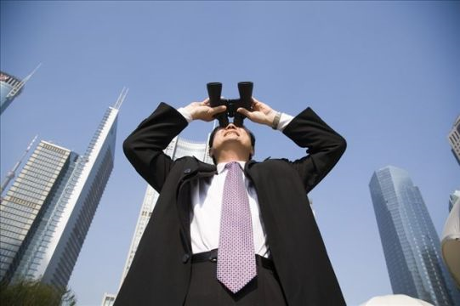
怎样才算是具备老板心态
只要你把公司当作是自己实现抱负的平台，你就已经是公司的老板了。因为你已经和公司融为一体，而你的每一分努力也都不会白费。

Slide 30
塑造五种心态
点击此处，写上您公司的名称

